Slide 1


认识波段
波段先锋营
投资顾问执业证书编号A1120620070001
经传多赢讲师：曾文龙
基金从业执业证书编号A20250619007559
中国·广州

Slide 2
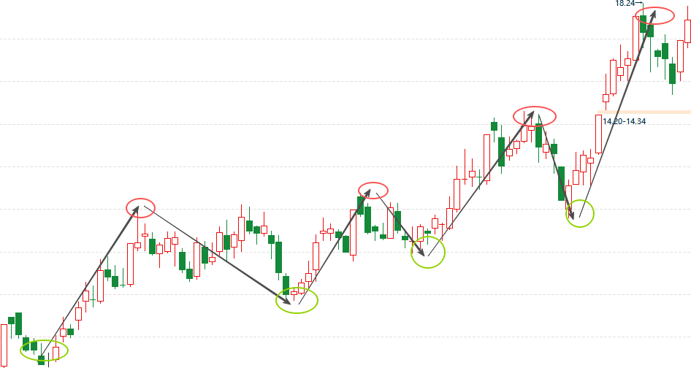
波段定义
波段交易的定义：介于短线交易与长线交易之间，以捕捉“中期趋势段” 为目标，通过在相对低位买入，在相对高位卖出，从而获取差价收益的一种交易策略。(低买高卖)
核心特征：股票市场并非单边上涨或下跌，而是呈现出波浪式的起伏。股价在上升和下降过程中会形成一个个波段，核心在于依托趋势而非偶然波动，注重“波段拐点” 把握。
总结：“顺势而为+拐点确认”—先判断大趋势方向，再捕捉趋势中的中期波段机会。​

Slide 3
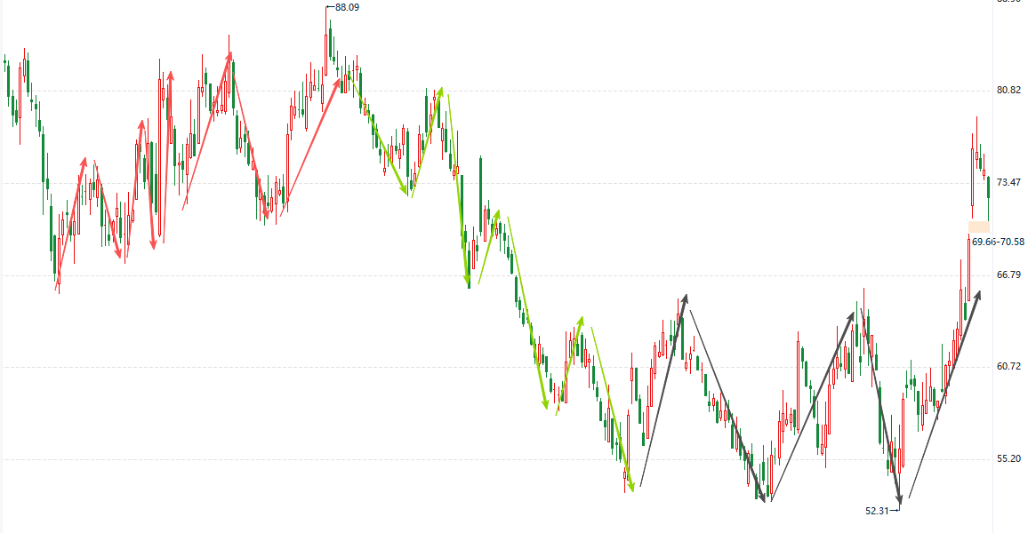
趋势判断
适合波段的市场环境：上升趋势、下降趋势、震荡趋势（规避单边极端市，如连续涨停/跌停）。
基于“低买高卖” 的核心原则：
买点需锁定三个节点：​
上升趋势的波段低点；​
区间震荡的波段低点；​
下降趋势的波段低点。​
卖点需把握三个节点：​
上升趋势的波段高点；​
区间震荡的波段高点；​
下降趋势的波段高点。​
​
不同市场环境下的波段策略的胜率差异：
上升趋势-低买高卖＞震荡趋势-箱体上下沿操作＞下降趋势-超跌反弹，需要更加谨慎。

Slide 4

趋势线
上升趋势线：
画法：选取价格走势中两个及以上逐步抬高的低点，以直线连接，形成向上倾斜的趋势轨迹。
核心作用：作为关键支撑位参考。当价格回调至趋势线附近时，若市场买盘力量介入，大概率出现反弹，可辅助判断短期做多机会或持仓安全性。
下降趋势线：
画法：锁定价格走势中两个及以上逐步降低的高点，用直线连接，形成向下倾斜的趋势轨迹。
核心作用：作为重要阻力位参考。当价格反弹至趋势线附近时，若市场卖盘力量释放，大概率出现回落，可辅助判断短期做空机会或规避持仓风险。

Slide 5
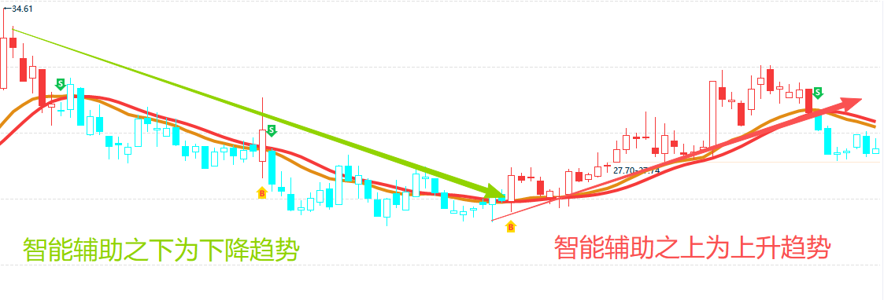
智能辅助
股价持续运行在智能辅助上方，且智能辅助保持向上斜率，说明中期资金共识为做多，中期趋势强势，回调时智能辅助易形成支撑；
股价持续运行在智能辅助下方，且智能辅助保持向下斜率，说明中期资金共识为做空，中期趋势弱势，反弹时智能辅助易形成压力。

Slide 6
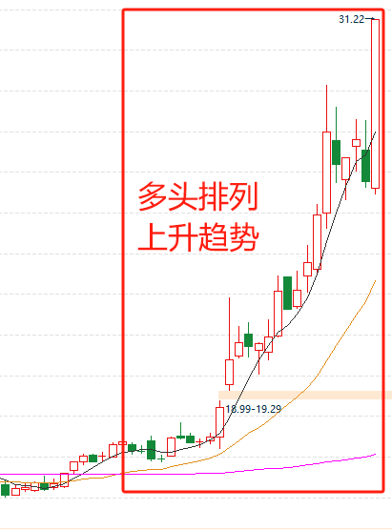
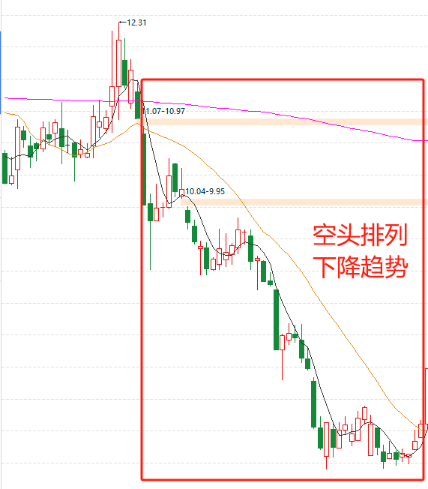
均线
均线是传统技术分析中判断趋势方向的核心工具，均线排列是多根均线形成的位置关系，直接反映短期、中期、长期资金的共识，是趋势牛熊的直观信号。
多头排列：长期上升趋势信号
当5日、20日、250日均线呈向上发散状态，满足5日均线＞20日均线＞250日均线的顺序时，即为多头排列。属于典型的长期向好、中短期同步向上的强势趋势。
空头排列：长期下跌趋势信号
当5日、20日、250日均线呈向下发散状态，满足5日均线＜20日均线＜250日均线的顺序时，即为空头排列。属于长期走弱、中短期同步向下的弱势趋势。

Slide 7
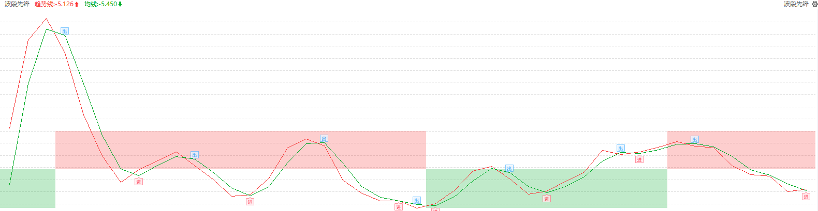
波段先锋
产品背景与解决的困境：
在A股市场震荡为主的行情下，短线操作虽有盈利机会，但大家常陷入诸多困境。
1、错过短线强势启动点踏空利润；2、错失逃顶机会让盈利变亏损；3、弱势区域盲目抄底致资金被套。
波段先锋把握短线波段操作，明确信号与趋势研判，助力捕捉短期波动利润。
1、识别波段起点：调整末期，敏锐捕捉市场反转信号，提前布局。
2、捕捉波段终点：上涨后期，精准识别波段结束信号，锁定收益。

Slide 8
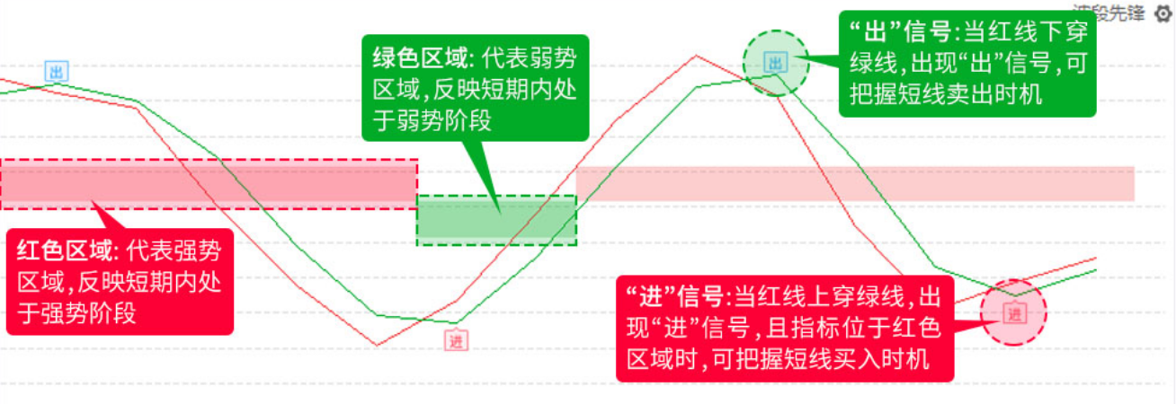
短线拐点信号研判
1、区域与趋势含义
红色区域：代表强势区域，反映短期内个股处于强势阶段，是潜在的盈利机会区域 。
绿色区域：代表弱势区域，反映短期内个股处于弱势阶段，此时需谨慎操作，避免盲目抄底。
2、“进”“出”信号规则
进信号：当红线上穿绿线时，且指标位于红色区域时，出现“进”信号，这是把握短线入场时机的关键提示，意味着个股短线或开启上涨行情 。
出信号：当红线下穿绿线时，出现“出”信号，提示大家把握短线离场时机，及时锁定盈利或止损。

Slide 9

波段先锋福利！

